Slide 1

Study VTK Together
一起学习VTK
水灵
QQ: 348774226
MSN: shuiling119@hotmail.com
All Rights Reserved by 水灵

Slide 2
一起学习VTK-第5讲
主要内容：
Vtk Coordinate System
Coordinate System Transform
获取数据的基本方式
Company Logo
All Rights Reserved by 水灵

Slide 3
一起学习VTK-第5讲
Vtk Coordinate System
计算机图像学里广泛应用的坐标系统有四种，分别是：模型坐标系统(model)，世界坐标系统(world)，视图坐标系统(view)和显示坐标系统(display)。
模型坐标系统就是定义模型时所用的坐标系统，通常就是笛卡尔坐标系统，以inches或meters为单位。
世界坐标系统就是三维空间中放置actors的坐标系统，actor的其中一个责任就是负责转换模型坐标系统中的坐标到世界坐标系统中去。每一个模型都有其自己的模型坐标系统，但是它们只有一个共同的世界坐标系统。世界坐标系统也是放置和定位照相机(camera)和光源(light)的坐标系统。
Company Logo
All Rights Reserved by 水灵

Slide 4
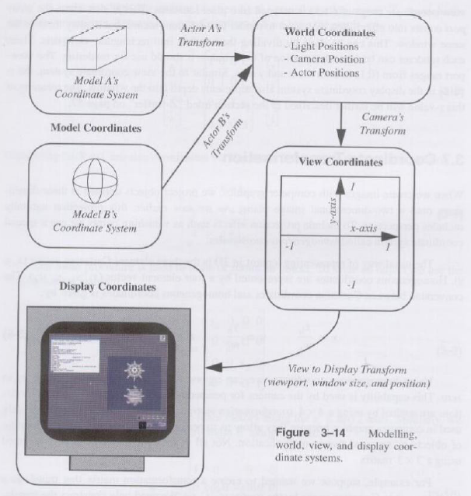
一起学习VTK-第5讲
Vtk Coordinate System
Company Logo
All Rights Reserved by 水灵

Slide 5
一起学习VTK-第5讲
Vtk Coordinate System
视图坐标系统表示照相机可见的一个系统，由x,y值组成，范围位于(-1,1)，z值表示深度坐标。x,y值指定物体在图像平面的位置，而z值表示的是离照相机的距离。照相机的位置信息是由一个4*4的矩阵来表示的，这个矩阵用于把世界坐标变换为视图坐标。
显示坐标系统以像素为单位，屏幕上显示的窗体的大小决定了如何把范围为(-1,1)的视图坐标系统映射到以像素为单位的显示坐标系统。这就涉及到视口的概念，我们可以渲染两个不同的场景，然后把这两个不同的场景放置在同一个窗口当中(看程序操作)。视口的x,y取值为(0,1)，显示坐标系统里的z值也表示深度信息。
Company Logo
All Rights Reserved by 水灵

Slide 6
一起学习VTK-第5讲
Vtk Coordinate System
vtkCoordinate(具体应用见vtk user’s guide-chap4)
The coordinate systems in vtk are as follows:
DISPLAY - x-y pixel values in window
NORMALIZED DISPLAY - x-y (0,1) normalized values VIEWPORT - x-y pixel values in viewport
NORMALIZED VIEWPORT - x-y (0,1) normalized value in viewport
VIEW - x-y-z (-1,1) values in camera coordinates. (z is depth) WORLD - x-y-z global coordinate values
USERDEFINED - x-y-z in User defined space
Company Logo
All Rights Reserved by 水灵

Slide 7
一起学习VTK-第5讲
Coordinate System Transform
当我们在三维空间中创建对象，显示的时候是把它投影到二维图像平面上，为了以一种更自然的表示方式，引入了同构坐标(homogeneous coordinates)的概念。对于三维空间中的坐标点(x,y,z)用同构坐标表示就是(xh,yh,zh,wh)，同构坐标和笛卡尔坐标的变换如下：
x=xh/wh; y=yh/wh; z=zh/wh
使用同构坐标表示一个无穷远点时，就可以设置wh为零。这样变换就是以一种4*4的矩阵形式出现。变换矩阵在计算机图形学中应用是非常广泛的，使用4*4变换矩阵可以实现平移、缩放、旋转等很多操作。
Company Logo
All Rights Reserved by 水灵

Slide 8
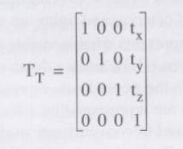
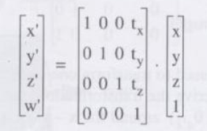
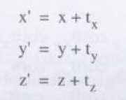
一起学习VTK-第5讲
Coordinate System Transform
如：通过矩阵变换把点(x,y,z)平移(tx,ty,tz)，可以通过如下的平移矩阵实现：
Company Logo
All Rights Reserved by 水灵

Slide 9
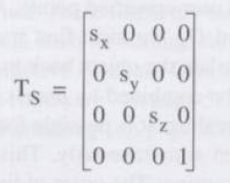
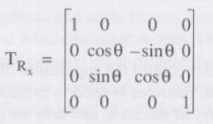
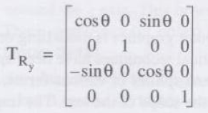
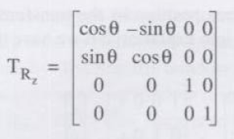
一起学习VTK-第5讲
Coordinate System Transform
同理，缩放因子是：
绕x轴旋转: 绕y轴旋转： 绕z轴旋转：
Company Logo
All Rights Reserved by 水灵

Slide 10
一起学习VTK-第5讲
获取数据的基本方式
获取数据的基本方式主要有两种，一种是从现存文件中读取，一种是程序运行时通过相关算法和数学表达式生成模型，后一种就是程序中的vtkConeSource。
如何从现存文件中读取数据？
  看一个简单的程序：读取一幅BMP图像并显示。
  vtkBMPReader
  vtkImageViewer
Company Logo
All Rights Reserved by 水灵

Slide 11
一起学习VTK-第5讲
小任务：
用VTK写一个程序，要求可以读入bmp, png, dcm, mha/mhd等格式的图像，并显示。
可以动态调节显示图像的窗宽/窗位
可以对显示的图像保存为bmp格式的图像存盘
结合MFC/Qt/FLTK中的一种编写
欢迎大家一起讨论，如条件允许，我会把这个程序发到www.vislab.com上共享。强烈建议你也能把你所写的发到论坛上来，一起交流探讨。
如果你是初学者，最好先独立完成这个程序。
Company Logo
All Rights Reserved by 水灵

Slide 12
一起学习VTK-第6讲(预告)
主要内容：
VTK Observer/command设计模式
VTK 对象工厂设计模式
Company Logo
All Rights Reserved by 水灵

